Slide 1

第7章 基于财务与交易数据的量化投资分析
量化投资是金融数据挖掘分析的一个重要方向，本章通过一个具体案例介绍其基本的原理、方法及实现。首先通过财务报表及财务指标数据，采用数量化的方法，对上市公司基本面情况进行综合评价，从而选出质地较好的上市公司；其次，以选出的上市公司发行的A股股票作为研究对象，通过计算股票交易的技术分析指标，利用数据挖掘模型预测下一个交易日股票收盘价较开盘价的涨跌方向；最后，基于预测的结果设计量化投资策略并进行实证检验。下面将从案例背景、案例目标及实现思路、上市公司综合评价方法、股票交易技术指标计算、模型构建、结果分析及量化投资实证检验方面进行详细介绍。

Slide 2
Part 7
7.1背景介绍
随着我国证券市场的不断壮大，证券及证券投资在社会经济生活中的地位也越来越重要，上市公司的数量也不断增加，目前在上海证券交易所和深圳证券交易所上市交易的公司已经达到3700多家。投资者面对如此众多的不同行业、背景的股票，除了基本政策面分析外，还希望对这些股票的基本面及市场交易机会进行客观理性地评估。传统的基本面分析投资方法，主要是通过实地调研、阅读公司投资及经营方面的公告、分析研究财务报表等手段找到优质的上市公司并进行投资。在上市公司数量较少时，传统的基本面分析方法不失为一种有效的方法。然而，在庞大的上市公司数量及其数据面前，传统的基本面分析方法具有很大的局限性：一方面，在如此大量的上市公司数据面前，我们无法及时完成分析，也更难找出优质的上市公司；另一方面，在信息高度发达的大数据时代，信息更新非常快，我们更难以应接。因此，基于数量化的投资分析方法，即量化投资应运而生。所谓量化投资就是采用计算机技术及数据挖掘模型，实现自己的投资理念或投资方法的一种过程。量化投资分析方法能够帮助我们快速挖掘并分析数据，从而找到我们需要的信息，这种技能已经成为投资界人士所推崇的技能。本案首先通过财务报表及财务指标数据，采用数量化的分析方法，对上市公司基本面情况进行综合评价，从而选出质地较好的上市公司；其次，以选出的上市公司发行的A股股票作为研究对象，通过计算股票交易的技术分析指标，利用数据挖掘模型预测下一个交易日股票收盘价较开盘价的涨跌方向；最后，基于预测的结果设计量化投资策略并进行实证检验。

Slide 3
Part 7
7.2 案例目标及实现思路
本案例的主要目标是基于年度财务数据及其指标，对上市公司进行综合评价，找出较为优质的上市公司股票，通过计算股票交易的技术分析指标，利用数据挖掘模型预测下一个交易日股票收盘价较开盘价涨跌方向，并基于预测的结果设计量化投资策略及实证检验。在上市公司综合评价方面，本章介绍基于总体规模与投资效率指标的综合评价方法，选择的总体规模指标包括上市公司的营业收入、营业利润、利润总额、净利润、资产总计、固定资产净额，投资效率指标包括净资产收益率、每股净资产、每股资本公积、每股收益，评价模型为主成分分析模型，并基于主成分得分获得上市公司综合排名，从而选择排名靠前的上市公司股票作为研究对象。在技术分析指标选择方面，主要选择趋势型、超买超卖型、人气型等指标，包括5日、10日、20日移动平均线指标MA，指数平滑异同平均线指标MACD，随机指标K、D、J，6日、12日、20日相对强弱指标RSI，5日、10日、20日乖离率指标BIAS和能量潮指标OBV等，并将这些指标作为解释变量（自变量）。被解释变量（因变量）为下一个交易日的股票收盘价较开盘价涨跌方向，上涨用+1表示，否则为−1，是一种分类型变量。以一定的计算周期计算其解释变量和被解释变量，作为训练样本，以其后的一定周期计算其解释变量，作为测试样本，并预测其涨跌方向，即被解释变量，最后根据预测的结果设计量化投资策略。这里选择的预测模型为逻辑回归模型。具体的实现思路及计算流程如图7-1所示。

Slide 4
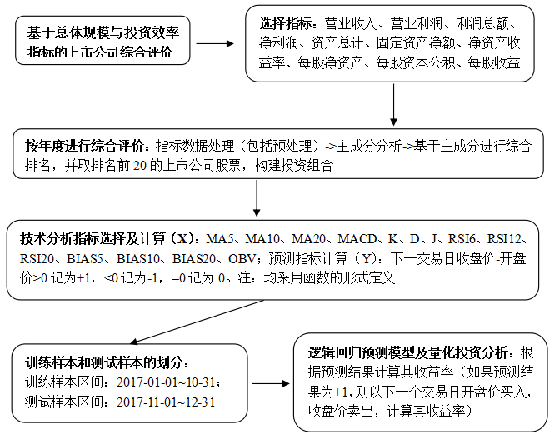
Part 7
7.2 案例目标及实现思路
图7.1

Slide 5
Part 7
7.3 基于总体规模与投资效率指标的综合评价
上市公司总体规模体现了公司的整体竞争能力、市场抗风险能力和影响力。总体规模较大的上市公司在市场上有其优势。除此之外我们还需要考虑其投资效率，如果投资效率低下，那么其优势也许就不存在了。下面主要选择反映公司总体规模和投资效率方面的财务数据及财务指标，利用主成分分析模型进行综合评价。

Slide 6
我们获取的总体规模指标包括上市公司的营业收入、营业利润、利润总额、净利润、资产总计、固定资产，投资效率指标包括净资产收益率、每股净资产、每股资本公积、每股收益，一共10个指标。数据来源于tushare金融大数据社区，具体信息如表7-1所示。
Part 7
7.3.1 指标选择
表7-1 上市公司总体规模与投资效率指标
字段名称 | 字段中文名称 | 字段说明
revenue | 营业收入 | 企业经营过程中确认的营业收入
operate_profit | 营业利润 | 与经营业务有关的利润
total_profit | 利润总额 | 公司实现的利润总额
n_income_attr_p | 净利润 | 公司实现的净利润
total_assets | 资产总计 | 资产各项目之总计
fix_assets | 固定资产 | 固定资产原价
roe | 净资产收益率 | 净利润/股东权益余额
bps | 每股净资产 | 所有者权益合计期末值/实收资本期末值
capital_rese_ps | 每股资本公积 | 资本公积期末值/实收资本期末值
eps | 每股收益 | 净利润本期值/实收资本期末值

Slide 7
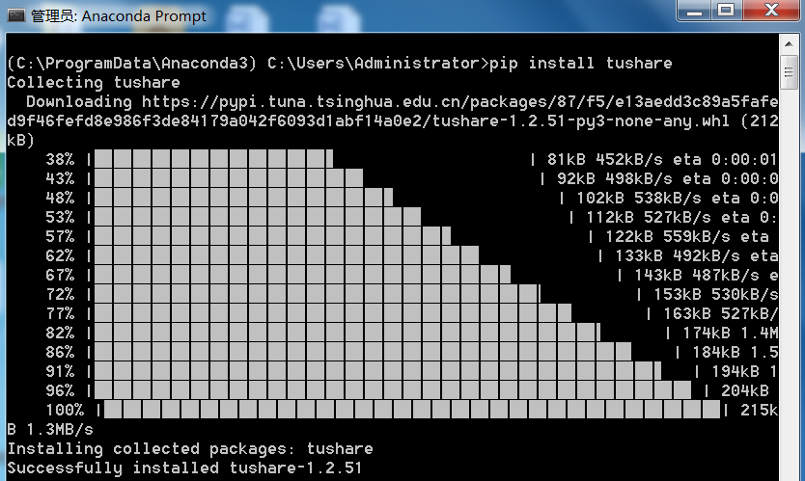
本案例基于Tushare金融大数据社区提供的Python API获取所需的数据。Tushare金融大数据社区提供免费开源的各类金融数据获取API，通过注册社区会员及获得积分即可提取数据，提取权限与积分有关，积分获得及相关事项可与积分管理员联系。本案例是基于教师权限（积分值大于5000）获取2016年度数据，下面给出详细的获取方法。
Part 7
7.3.2 数据获取
1．Tushare安装
实际上Tushare已经作为一个Python扩展包，利用Python安装扩展包的方法直接安装即可，如图7-2所示。图中已经显示成功安装了Tushare包，其版本为1.2.51。

Slide 8
2．数据获取 获取的数据包括股票基本信息表，并从利润表、资产负债表和财务指标表中获取以上指标数据，示例代码如下：
Part 7
7.3.2 数据获取
import tushare as ts
import pandas as pd
#tushare API 初始化
ts.set_token('you token')
pro = ts.pro_api()
#股票基本信息获取，并保持为Excel文件
stkcode = pro.stock_basic(exchange='', list_status='L',
fields='ts_code,symbol,name,area,industry')
stkcode.to_excel('stkcode.xlsx')
#从利润表中获取营业收入、营业利润、利润总额、净利润指标数据
income= pro.income_vip(period='20161231',
fields='ts_code,revenue,operate_profit,total_profit,n_income_attr_p')

Slide 9
Part 7
7.3.2 数据获取
income=income.drop_duplicates(subset=['ts_code'])
#从资产负债表中获取资产总计、固定资产指标数据
balance = pro.balancesheet_vip(period='20161231',
fields='ts_code,total_assets,fix_assets')
balance=balance.drop_duplicates(subset=['ts_code'])
#从财务指标表中获取净资产收益率、每股净资产、每股资本公积、每股收益指标数据
indicator=pro.fina_indicator_vip(period='20161231',
fields='ts_code,roe,bps,capital_rese_ps,eps')
indicator=indicator.drop_duplicates(subset=['ts_code'])
#数据集成，以代码为键，内连接，并把集成后的数据导出Excel
tempdata=pd.merge(income,balance,how='inner',on='ts_code')
Data=pd.merge(tempdata,indicator,how='inner',on='ts_code')
Data.to_excel('Data.xlsx')
执行结果如图7-3所示。

Slide 10
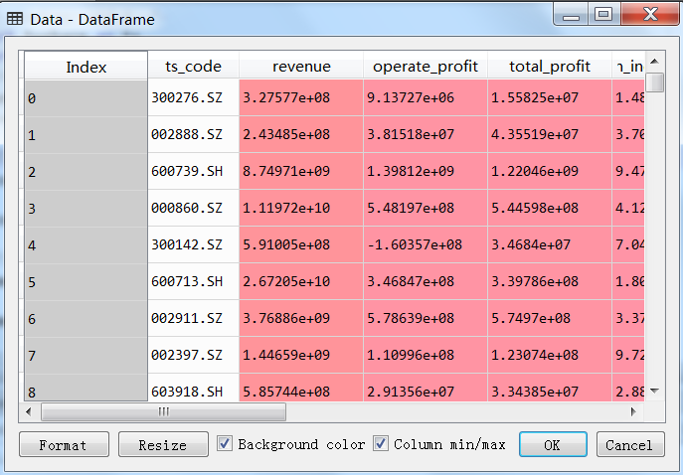
Part 7
7.3.2 数据获取
图7-3

Slide 11
Part 7
7.3.3 数据处理
1．筛选指标值大于0的数据
对上市公司评价，首先是选择质地比较好的公司，指标值小于0的公司可能存在公司资产为负值或者利润为负值等问题，这类公司首先排除在外。
2．去掉NAN值
NAN值即空值，存在指标取值缺失的公司也建议排除在外。
3．数据标准化
指标的单位存在不统一或者存在有些指标的取值很大、有些指标的取值很小的情况，因此需要对指标数据做标准化处理。
计算流程及思路如下。
（1）读取2016年的数据，其中第0列为标识列（股票代码），示例代码如下：
import pandas as pd
data=pd.read_excel('Data.xlsx')
（2）筛选指标值大于0的数据以及去掉nan值，示例代码如下：
data=data[data>0]
data=data.dropna()
（3）数据标准化，注意标准化的数据需要去掉第0列（股票代码，标识列），这里数据标准化方法采用均值-方差法，示例代码如下：
from sklearn.preprocessing import StandardScaler
X=data.iloc[:,1:]
scaler = StandardScaler()
scaler.fit(X)
X=scaler.transform(X)

Slide 12
Part 7
7.3.4 主成分分析
对标准化之后的指标数据X做主成分分析，提取其主成分，要求累计贡献率在95%以上。其示例代码如下：
from sklearn.decomposition import PCA
pca=PCA(n_components=0.95) #累计贡献率为95%
Y=pca.fit_transform(X) #满足累计贡献率为95%的主成分数据
gxl=pca.explained_variance_ratio_ #贡献率
通过主成分分析，可以获得其主成分，接下来就可以根据获得的主成分计算每个上市公司的综合得分了。根据综合得分，可以获得上市公司的综合排名。

Slide 13
Part 7
7.3.5 综合排名
1．计算综合得分
综合得分等于提取的各个主成分与其贡献率的加权求和，示例代码如下：
import numpy as np
F=np.zeros((len(Y))) #预定义综合得分数组F
for i in range(len(gxl)):
f=Y[:,i]*gxl[i] #第i个主成分与第i个主成分贡献率的乘积
F=F+f #数组累积求和
2．整理排名结果
为了方便进行排名，采用序列作为排名结果存储数据结构。排名包括两种方式，一种index为股票代码，方面后续计算收益率；一种index为股票中文简称，方便查看其排名结果。
第1种方式示例代码如下：
fs1=pd.Series(F,index=data['ts_code'].values) #构建序列,值为综合得分F,index为股票代码
Fscore1=fs1.sort_values(ascending=False) #结果排名,降序
第2种方式如下：
首先获取主成分分析指标数据对应的上市公司名称，可以通过data数据（经过预处理的财务指标数据，见第7.3.3节）中的股票代码关联股票基本信息表（stkcode.xlsx）筛选获得。stkcode.xlsx数据表详细信息如表7-2所示。

Slide 14
Part 7
7.3.5 综合排名
表7-2 股票基本信息表
其中字段依次表示tushare股票代码、股票代码、股票名称、地区、行业。示例代码如下：
stk=pd.read_excel('stkcode.xlsx')
stk=pd.Series(stk['name'].values,index=stk['ts_code'].values)
stk1=stk[data['ts_code'].values] #主成分分析指标数据对应的上市公司名称
其次，以综合得分F为值，上市公司名称作为索引（index），构建序列，并按值做降序排序，以观察其排名结果，示例代码如下：
fs2=pd.Series(F,index=Co1.values)
Fscore2=fs2.sort_values(ascending=False)
ts_code | symbol | name | area | industry
000001.SZ | 000001 | 平安银行 | 深圳 | 银行
000002.SZ | 000002 | 万科A | 深圳 | 全国地产
000004.SZ | 000004 | 国农科技 | 深圳 | 生物制药
000005.SZ | 000005 | 世纪星源 | 深圳 | 环境保护
000006.SZ | 000006 | 深振业A | 深圳 | 区域地产
000007.SZ | 000007 | 全新好 | 深圳 | 酒店餐饮
000008.SZ | 000008 | 神州高铁 | 北京 | 运输设备

Slide 15
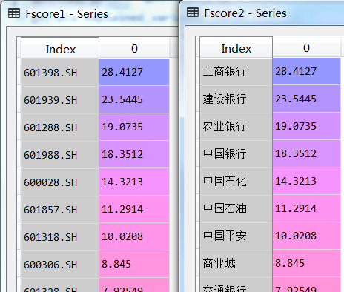
最终得到两种方式的排名结果（部分）如图7-4所示
Part 7
7.3.5 综合排名

Slide 16
Part 7
7.4 技术分析指标选择与计算
在7.3节中，我们介绍了上市公司的综合评价方法，通过综合评价可以获得上市公司的综合排名情况，如图7-4所示。在此基础上可以选择排名靠前的上市公司股票作为研究对象，设计并计算其技术分析指标（自变量）和涨跌趋势指标（因变量）。本节主要选取了6种在中国证券交易市场上比较流行且有效的技术指标：移动平均线（）、指数平滑异同平均线（）、随机指标（）、相对强弱指标（）、乖离率指标（）、能量潮指标（）。下面将详细介绍相关指标的计算公式、方法及计算情况。
7.4.1 移动平均线
移动平均线（MA）就是将某一定时期的收盘价之和除以该周期，按时间的长短可以分为长期、中期、短期3种。移动平均线可以反映出价格走势。
计算公式为：
。Python计算移动平均的命
令为：pd.rolling_mean(P，n)。
其中，P为价格序列值，n为周期数。例如，计算5日移动平均为：
pd.rolling_mean(P,5)

Slide 17
Part 7
7.4.2 指数平滑异同平均线
指数平滑异同平均线（MACD）是在移动平均线的基础上发展而成的，它利用两条不同速度（一条变动速率较快的短期移动平均线，一条变动速度较慢的长期移动平均线）的指数平滑移动平均线来计算二者之间的差别状况（DIF），作为研判行情的基础，然后再计算出的9日平滑移动平均线，即线。
计算公式为：
Python计算指数平滑移动平均的命令为：pd.ewma(P, n)。
其中，P为价格序列值，n为周期数。例如，计算12日、26日指数平滑移动平均为：
Z12=pd.ewma(P, 12)
Z26=pd.ewma(P, 26)
则DIF、DEA、MACD计算算法如下：
DIF=Z12-Z26
If t=1
DEA[t]=DIF[t]
If t>1
DEA[t]=(2*DIF[t]+8*DEA[t-1])/10
MACD[t]=2*（DIF[t]-DEA[t]）

Slide 18
随机指标（KDJ）一般是用于股票分析的统计体系，根据统计学原理，通过一个特定的周期(常为9日、9周等)内出现过的最高价、最低价及最后一个计算周期的收盘价及这三者之间的比例关系，计算最后一个计算周期的未成熟随机值RSV，然后根据平滑移动平均线的方法计算K值、D值与J值，并绘成曲线图研判股票价格走势。 计算公式如右下角： Hn、Ln分别表示n日内最高收盘价和最低收盘价，n=9。 Python计算移动周期内的最大最小值命令为： pd.rolling_max(P,n) pd.rolling_min(P,n) 其中，P为价格序列值，n为周期数。例如，计算9日移动最大最小值为： Lmin=pd.rolling_min(P,9) Lmax=pd.rolling_max(P,9) RSV=(L-Lmin)/(Lmax-Lmin) 则计算KDJ指标算法如下： If t=1 K[t]=RSV[t] D[t]=RSV[t] If t>1 K[t]=2/3*K[t-1]+1/3*RSV[t] D[t]=2/3*D[t-1]+1/3*K[t] J[t]=3*D[t]-2*K[t]
Part 7
7.4.3 随机指标

Slide 19
Part 7
7.4.4 相对强弱指标
相对强弱指标是利用一定时期内平均收盘涨数与平均收盘跌数的比值来反映股市走势的。“一定时期”的选择是不同的，一般讲，天数选择短，易对起伏的股市产生动感，不易平衡长期投资的心理准备，做空做多的短期行为增多。天数选择长，对短期的投资机会不易把握。因此RSI一般可选用天数为6天、12天、24天。
计算公式为：
公式中，日内收盘涨数；日内收盘跌数；
算法如下：
（1）预定义涨跌标识向量z，即z=np.zeros(len(P)-1)，其中P为价格序列。
（2）涨跌标识向量赋值。
z[P(2:end)- P(1:end-1)≥0]=1 涨
z[P(2:end)- P(1:end-1)<0]=-1 跌
（3）涨跌情况统计。
z1=pd.rolling_sum(z==1,N) N日移动计算涨数
z2=pd.rolling_sum(z==-1,N) N日移动计算跌数
（4）RSI指标计算。
for t= N to len(P)-1
rsi[t]= z1[t]/(z1[t]+z2[t])

Slide 20
Part 7
7.4.5 乖离率指标
乖离率指标（BIAS）通过计算市场指数或收盘价与某条移动平均线之间的差距百分比，以反映一定时期内价格与其MA偏离程度的指标，从而得出价格在剧烈波动时因偏离移动平均趋势而造成回档或反弹的可能性，以及价格在正常波动范围内移动而形成继续原有势的可信度。
计算公式为：
算法如下：
（1）预定义乘离率指标bias=np.zeros((len(P))),其中P为价格序列。
（2）计算n日移动平均价格man=pd.rolling_mean(P,n)。
（3）for t= n to len(P)
bias[t]=（P[t]-man[t]）/man[t]

Slide 21
Part 7
7.4.6 能量潮指标
能量潮指标（OBV）又称为能量潮，也叫成交量净额指标，是通过累计每日的需求量和供给量并予以数字化，制成趋势线，然后配合证券价格趋势图，从价格变动与成交量增减的关系上来推测市场气氛的一种技术指标。
计算公式为：
其中，是符号函数，其数值由右边的式子决定：
算法如下：
（1）记P、S分别为价格序列和成交量序列，预定义obv=np.zeros((len(P)))。
（2）for t = 1 to len(P)
if t=1
obv[t]=S[t]
if t>1
if P[t]>=P[t-1]
obv[t]=obv[t-1]+S[t]
if P[t]<P[t-1]:
obv[t]=obv[t-1]-S[t]

Slide 22
Part 7
7.4.7 涨跌趋势指标
股价趋势预测主要是通过建立预测模型进行的，是自变量，是因变量。本节主要是将这些技术指标作为输入自变量，而因变量是根据股票每日的收盘价确定的。下一日收盘价减去当日收盘价，若大于0，则下日股价呈现上涨趋势，记为+1类，反之则股价呈现下跌趋势，记为−1类。因变量y的计算方法如下：
（1）预定义y= np.zeros(len(P1))，其中P1为开盘价格序列
（2）预定义标识变量z=np.zeros(len(y)-1),并计算其涨跌方向
z[P2[2:end]-P1[2:end]>0]=1 涨
z[P2[2:end]-P1[2:end]==0]=0 平
z[P2[2:end]-P1[2:end]<0]=-1 跌
P2为收盘价序列
（3）for t = 1 to len(z)
y[t]=z[t]
最终将该问题转化为分类问题或者模式识别问题，相关的模型很多，如支持向量机、逻辑回归、神经网络，均能实现分类。

Slide 23
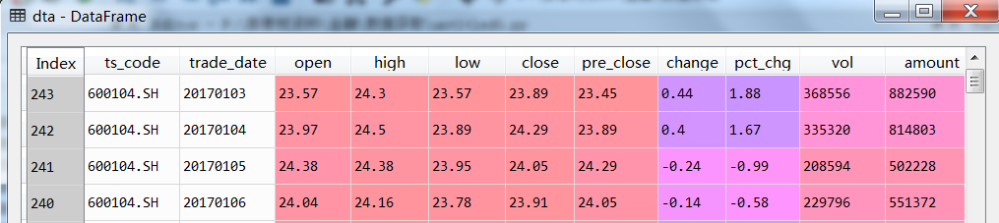
Part 7
7.4.8 计算举例
下面以上汽集团（股票代码：600104）为例计算其指标。其数据区间为：2017年1月3日—2017年12月29日。数据获取代码如下所示：
dta = pro.daily(ts_code='600104.SH',
start_date='20170101', end_date='20171231')
dta=dta.sort_values('trade_date')
dta.to_excel('dta.xlsx')
执行结果（部分）如图7-5所示。
图7-5
字段依次为股票代码、交易日期、开票价、最高价、最低价、收盘价、昨收价、涨跌额、涨跌幅、成交量和成交额。
根据前面介绍的指标定义、计算公式及实现算法，这里将各类指标的计算采用函数形式进行定义，示例代码如下（用Ind.py文件来统一保存这些指标计算函数）：

Slide 24
Part 7
7.4.8 计算举例
# 计算简单算术移动平均线MA
import pandas as pd
def MA(data,N1,N2,N3):
MAN1=pd.rolling_mean(data['close'].values,N1)
MAN2=pd.rolling_mean(data['close'].values,N2)
MAN3=pd.rolling_mean(data['close'].values,N3)
return (MAN1,MAN2,MAN3)
# 计算指数平滑移动平均线EMA
def MACD(data):
import numpy as np
EMA12 = pd.ewma(data['close'].values, 12)
EMA26 = pd.ewma(data['close'].values, 26)
DIF=EMA12- EMA26
DEA=np.zeros((len(DIF)))
MACD=np.zeros((len(DIF)))
for t in range(len(DIF)):
if t==0:
DEA[t]= DIF[t]
if t>0:
DEA[t]=(2*DIF[t]+8*DEA[t-1])/10
MACD[t]=2*(DIF[t]-DEA[t])
return MACD
#计算随机指标KDJ
def KDJ(data,N):
import numpy as np
Lmin=pd.rolling_min(data['low'].values,N)
Lmax=pd.rolling_max(data['high'].values,N)
RSV=(data['close'].values-Lmin)/(Lmax-Lmin)
K=np.zeros((len(RSV)))
D=np.zeros((len(RSV)))
J=np.zeros((len(RSV)))
for t in range(N,len(data)):
if t==0:
K[t]=RSV[t]
D[t]=RSV[t]
if t>0:
K[t]=2/3*K[t-1]+1/3*RSV[t]
D[t]=2/3*D[t-1]+1/3*K[t]
J[t]=3*D[t]-2*K[t]
return (K,D,J)

Slide 25
Part 7
7.4.8 计算举例
#计算相对强弱指标RSI
def RSI(data,N):
import numpy as np
z=np.zeros(len(data)-1)
z[data.iloc[1:,5].values-data.iloc[0:-1,5].values>=0]=1
z[data.iloc[1:,5].values-data.iloc[0:-1,5].values<0]=-1
z1=pd.rolling_sum(z==1,N)
z2=pd.rolling_sum(z==-1,N)
rsi=np.zeros((len(data)))
for t in range(N-1,len(data)-1):
rsi[t]=z1[t]/(z1[t]+z2[t])
return rsi
def BIAS(data,N):
import numpy as np
bias=np.zeros((len(data)))
man=pd.rolling_mean(data.iloc[:,5].values,N)
for t in range(N-1,len(data)):
bias[t]=(data.iloc[t,5]-man[t])/man[t]
return bias
def OBV(data):
import numpy as np
obv=np.zeros((len(data)))
for t in range(len(data)):
if t==0:
obv[t]=data['vol'].values[t]
if t>0:
if data['close'].values[t]>=data['close'].values[t-1]:
obv[t]=obv[t-1]+data['vol'].values[t]
if data['close'].values[t]<data['close'].values[t-1]:
obv[t]=obv[t-1]-data['vol'].values[t]
return obv
def cla(data):
import numpy as np
y=np.zeros(len(data))
z=np.zeros(len(y)-1)
z[data.iloc[1:,5].values-data.iloc[1:,2].values>0]=1
z[data.iloc[1:,5].values-data.iloc[1:,2].values==0]=0
z[data.iloc[1:,5].values-data.iloc[1:,2].values<0]=-1
for i in range(len(z)):
y[i]=z[i]
return y

Slide 26
Part 7
7.4.8 计算举例
下面我们使用Ind.py文件中定义好的指标计算函数计算上汽集团的指标。在计算的时候需要在计算文件夹中存放Ind.py文件，并在计算程序中导入该文件并调用指标计算函数以完成计算。示例代码如下：
import Ind
import pandas as pd
data=pd.read_excel('dta.xlsx')
MA= Ind.MA(data,5,10,20)
macd=Ind.MACD(data)
kdj=Ind.KDJ(data,9)
rsi6=Ind.RSI(data,6)
rsi12=Ind.RSI(data,12)
rsi24=Ind.RSI(data,24)
bias5=Ind.BIAS(data,5)
bias10=Ind.BIAS(data,10)
bias20=Ind.BIAS(data,20)
obv=Ind.OBV(data)
y=Ind.cla(data)
#将计算出的技术指标与交易日期以及股价的涨跌趋势利用字典整合在一起
pm={'交易日期':data['trade_date'].values}
PM=pd.DataFrame(pm)
DF={'MA5':MA[0],'MA10':MA[1],'MA20':MA[2],'MACD':macd,
'K':kdj[0],'D':kdj[1],'J':kdj[2],'RSI6':rsi6,'RSI12':rsi12,
'RSI24':rsi24,'BIAS5':bias5,'BIAS10':bias10,'BIAS20':bias20,'OBV':obv}
DF=pd.DataFrame(DF)
s1=PM.join(DF)
y1={'涨跌趋势':y}
ZZ=pd.DataFrame(y1)
s2=s1.join(ZZ)
#去掉空值
ss=s2.dropna()
#将ss中第6列不为0的值提取出来,存放到Data中
Data=ss[ss.iloc[:,6].values!=0]
执行以上示例代码最终得到上汽集团的指标数据集Data，其执行结果（部分）如图7-6所示。

Slide 27
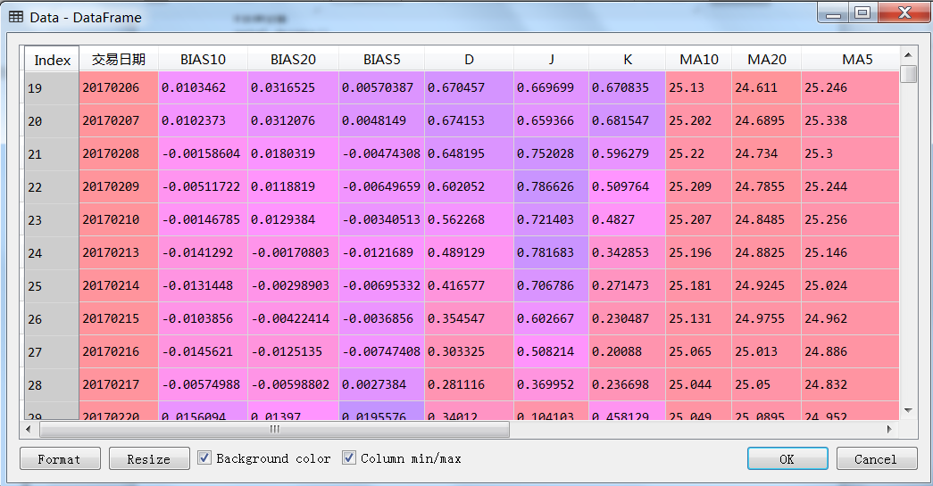
Part 7
7.4.8 计算举例
图7-6

Slide 28
Part 7
7.5 量化投资模型与策略实现
本节首先利用7.3节基于总体规模与投资效率指标综合评价方法获得的排名结果，提取排名前20的上市公司股票构建投资组合，并获取投资组合中各个股票在2017年的交易数据。其次，基于获取的股票交易数据计算技术分析指标（自变量）和涨跌趋势指标（因变量），并划分训练数据（2017年1月~10月）和预测数据（2017年11月~12月），构建逻辑回归预测模型，这里要求模型的准确率在70%以上（即针对训练数据的预测精度）才执行量化投资策略；最后，根据模型的预测结果构建量化投资策略，即如果预测结果为+1，表示下一个交易日收盘价较开盘价可能会上涨，则以下一交易日开盘价买入，收盘价卖出，计算每只股票的收益率，最终对每只的股票收益率求和获得投资组合的收益率，并与同期的沪深300指数收益率作为基准进行比较。下面进行详细介绍。

Slide 29
Part 7
7.5.1 投资组合构建
根据排名结果提取排名20只股票代码构建投资组合，并批量获取投资组合中每只股票代码的交易数据，同时导出到Excel表格中，示例代码如下：
#提取综合排名前20的股票代码列表
import fun
r=fun.Fr()
c=r[0]
codelist=list(c.index[0:20])
#构建排名前20个股票代码的查询字符（连接）
codelist_str=str()
for i in range(len(codelist)):
if i<len(codelist)-1:
codelist_str=codelist[i]+','+codelist_str
else:
codelist_str= codelist_str+codelist[i]
print(codelist_str)
#批量获取20个股票代码交易数据stkdata，并导出到Excel
import tushare as ts
ts.set_token('you token')
pro = ts.pro_api()
stkdata = pro.daily(ts_code=codelist_str,
start_date='20170101', end_date='20171231')
stkdata=stkdata.sort_values(['ts_code','trade_date'])
stkdata.index=range(len(stkdata))#重新设置index
stkdata.to_excel('stkdata.xlsx')
执行结果中，20只股票代码查询字符打印结果如下：
300791.SZ,601658.SH,601088.SH,600016.SH,601668.SH,600104.SH,601166.SH,600000. SH,600519.SH,600036.SH,601328.SH,600306.SH,601318.SH,601857.SH,600028.SH,601988.SH,601288.SH,601939.SH,601398.SH,601998.SH
执行结果中，20只股票代码交易数据表结构如图7-5所示，这里不再给出。

Slide 30
Part 7
7.5.2 基于逻辑回归的量化投资策略实现
首先读取投资组合的所有股票交易数据，并对每一只股票计算技术指标（自变量）和涨跌趋势指标（因变量），以2017年1月~10月的数据为训练样本，2017年11月~12月数据为预测样本，训练逻辑回归模型并对预测样本进行预测。如果预测模型准确率在70%（针对训练数据的预测准确率）以上，根据预测结果，如果为+1，则表示下一个交易日收盘价较开盘价可能会上涨，以下一个交易日开盘价买入，收盘价卖出，计算其投资收益率，完成一次交易机会，把所有的交易机会获得的投资收益率求和，即获得该只股票的收益率，所有股票的收益率之和就是投资组合的收益率。同时，我们计算沪深300指数同期的收益率，并与投资组合的收益率进行比较。示例代码如下：
import Ind
import pandas as pd
#获取投资组合所有股票交易数据
stkdata=pd.read_excel('stkdata.xlsx')
#获取投资组合所有股票代码列表
codelist=stkdata.iloc[:,0].value_counts()
codelist=list(codelist.index)
r_total=0 #预定义投资组合收益率

Slide 31
Part 7
7.5.2 基于逻辑回归的量化投资策略实现
#对每一只股票交易数据计算技术分析指标（自变量）和涨跌趋势指标（因变量），并
#划分训练和测试样本，利用逻辑回归模型预测及计算收益率
for code in codelist:
data=stkdata.iloc[stkdata.iloc[:,0].values==code,:]
MA= Ind.MA(data,5,10,20)
macd=Ind.MACD(data)
kdj=Ind.KDJ(data,9)
rsi6=Ind.RSI(data,6)
rsi12=Ind.RSI(data,12)
rsi24=Ind.RSI(data,24)
bias5=Ind.BIAS(data,5)
bias10=Ind.BIAS(data,10)
bias20=Ind.BIAS(data,20)
obv=Ind.OBV(data)
y=Ind.cla(data)
#交易日期、技术指标、涨跌趋势指标合并为一个数据Data
tdate={'交易日期':data['trade_date'].values}
tdate=pd.DataFrame(tdate)
Indicator={'MA5':MA[0],'MA10':MA[1],'MA20':MA[2],'MACD':macd,
'K':kdj[0],'D':kdj[1],'J':kdj[2],'RSI6':rsi6,'RSI12':rsi12,
'RSI24':rsi24,'BIAS5':bias5,'BIAS10':bias10,'BIAS20':bias20,'OBV':obv}
Indicator=pd.DataFrame(Indicator)
tempdata=tdate.join(Indicator)
Y={'涨跌趋势':y}
Y=pd.DataFrame(Y)
Data=tempdata.join(Y)
Data=Data.dropna() #去掉空值
Data=Data[Data.iloc[:,6].values!=0]#去掉第6列为0的数据

Slide 32
Part 7
7.5.2 基于逻辑回归的量化投资策略实现
#训练和预测数据划分
x1=Data['交易日期'].values>=20170101
x2=Data['交易日期'].values<=20171031
index=x1&x2
x_train=Data.iloc[index,1:15]
y_train=Data.iloc[index,[15]]
x_test=Data.iloc[~index,1:15]
y_test=Data.iloc[~index,[15]]
#数据标准化
from sklearn.preprocessing import StandardScaler
scaler = StandardScaler()
scaler.fit(x_train)
x_train=scaler.transform(x_train)
x_test=scaler.transform(x_test)
#逻辑回归模型
from sklearn.linear_model import LogisticRegression as LR
clf = LR()
clf.fit(x_train, y_train)
result=clf.predict(x_test) #预测结果
sc=clf.score(x_train, y_train)#模型准确率
result=pd.DataFrame(result) #预测结果转换为数据框
ff=Data.iloc[~index,0]#提取预测样本的交易日期
#将预测结果与实际结果整合在一起，进行比较
pm1={'交易日期':ff.values,'预测结果':result.iloc[:,0].values,
'实际结果':y_test.iloc[:,0].values}
result1=pd.DataFrame(pm1)
z=result1['预测结果'].values-result1['实际结果'].values
R=len(z[z==0])/len(z)#预测准确率
#print(code,': ',sc,R)

Slide 33
Part 7
7.5.2 基于逻辑回归的量化投资策略实现
if sc>0.7:
r_list=[]
for t in range(len(result1)-1):
if result1['预测结果'].values[t]==1:
p2=data.loc[data['trade_date'].values==
result1['交易日期'].values[t+1],'close'].values
p1=data.loc[data['trade_date'].values==
result1['交易日期'].values[t+1],'open'].values
r=(p2-p1)/p1
r_list.append(r)
r_stk=sum(r_list)
r_total=r_total+r_stk
print(code,': ',r_stk)
print('投资组合收益率：',r_total)
hs300=pd.read_excel('hs300.xlsx')
x1=hs300['trade_date'].values>=20171101
x2=hs300['trade_date'].values<=20171231index=x1&x2
p=hs300.iloc[index,2].values
r_hs300=(p[len(p)-1]-p[0])/p[0]
print('沪深300同期收益率：',r_hs300)
执行结果如下所示：
601998.SH : [ 0.151964]
600104.SH : [ 0.15243924]
600036.SH : [ 0.21405722]
600306.SH : [ 0.13684347]
601088.SH : [ 0.1556948]
投资组合收益率： [ 1.3676071]
沪深300同期收益率： 0.00856543329428
输出结果中第一部分为投资组合中符合策略执行条件的各股票收益率，最后两项为投资组合收益率和沪深300同期收益率。从结果可以看出，本策略获得了较好的效果。但是本策略的一个不足之处就是无法直接实现T+0交易，但是可以通过存量股票或者其他方式实现T+0。

